Slide 1

Zpracování a analýza metadat
Jana Kurfürstová
Moravská zemská knihovna v Brně

Slide 2
Obsah bloku
Metadata v knihovnictví
Zpracování metadat v discovery systémech
Deduplikace
Indexace
Relevance
Linked Data
Principy fungování federace eduID
Analýza a úprava metadat s nástrojem OpenRefine

Slide 3
Bibliografická metadata
Co je obsahem bibliografických záznamů?
Co ještě je užitečné v knihovnictví popisovat kromě dokumentů?
Jaké znáte metadatové formáty v knihovnictví?
Jaký je vztah katalogizačních pravidel a metadatových formátů?
Čím se vyznačují kvalitní metadata?

Slide 4
Bibliografická metadata
Kvalita metadat je určena jejich syntaktickou a sémantickou správností.
Kvalitní metadata odpovídají standardům pro svůj deklarovaný formát a sdělují maximum relevantních, strojově rozlišitelných údajů o informačním objektu.
Pro kvalitní metadata je zvolen vhodný formát, jehož struktura umožňuje efektivní zpracování údajů obsažených v záznamu.
Klíčovou vlastností kvalitních metadat je jejich konzistentnost, tj. jednotnost rozsahu zaznamenaných údajů a způsobu zápisu každého údaje ve všech záznamech metadatového zdroje.

Slide 5
Deduplikace záznamů

Slide 6
Co dělá deduplikace?
Knihovny.cz
SK ČR
Google Scholar
…
Jak myslíte, že je toho dosaženo?
Jak poznáme, že X záznamů popisuje stejný dokument?
Příklady: https://github.com/JanaKurfurstova/vyukaKISK
Jak to dělá SK ČR: https://www.caslin.cz/caslin/spoluprace/jak-prispivat-do-sk-cr/dodavani-dat/jak-probiha-davkovy-import/deduplikacni-procedury

Slide 7
Deduplikační klíče a kroky
Metadatový zdroj A
Metadatový zdroj B
Z3_ABCD
Z1_ABCD
Z4_ABCD
Z2_ABCD
lokální záznam
ABC?
sloučený záznam
ABD?
ACD?
Z2_ABCD
S1
Z3_ABCD
BCD?
:
Z1_ABCD
S2
….
Z4_ABCD
S3

Slide 8
Deduplikace - diskuze
Odstrašující příklad: https://www.knihovny.cz/Record/mkklat.50380#dedupedrecord
Neexistuje 100 % správné řešení deduplikace:
  moc přísná pravidla = nepřehlednost vyhledávání pro velké množství multiplicit NEBO nutnost vyhazovat na vstupu nekvalitní záznamy
  moc benevolentní pravidla = vysoký podíl ošklivých shluků NEBO použití ve statickém prostředí s možností ručních zásahů
  moc komplikovaná pravidla (např. podobnostní porovnávání, více kroků s více klíči) = neúnosná výpočetní náročnost NEBO použití na malých datasetech
Tj. děláme, co se dá, ale část odpovědnosti vždy leží na knihovnách.

Slide 9
Indexace

Slide 10

K čemu je indexace?
https://www.knihovny.cz/Search/Advanced
https://www.cochranelibrary.com/advanced-search/search-manager
https://isdv.upv.cz/webapp/!resdb.pta.frm

Slide 11
Indexace nad zdeduplikovanými záznamy
Metadatový zdroj A
Metadatový zdroj B
Z1_ABCD
Z3_ABCD
index
A: S1
A: S2
A: S3
B: Z1, Z2, Z4
B: Z3
.
.
.
.
.
D: S3
Z2_ABCD
Z4_ABCD
A
lokální záznam
ABC?
sloučený záznam
ABD?
Z2_ABCD
ACD?
Z3_ABCD
S1
BCD?
S2
:
Z1_ABCD
….
S3
Z1_ABCD
S2
Z4_ABCD
DEDUPLIKACE
INDEXACE

Slide 12
Indexace - příklady
Indexace autorů:
  jmenovci 1
  jmenovci 2
  nesmysl
Indexace titulů:
  co byste zaindexovali zde?
  nesmysly: příklad
Různé:
  vadný rok
  653 smetí: příklad 1, příklad 2, příklad 3, příklad 4

Slide 13
Indexace - diskuze
Obohacování
Potenciál formátu vs. jeho skutečná využívanost
Maximalismus vs. minimalismus a jejich důsledky
Konsolidace hodnot ano/ne?
Obsahy a fulltexty
A co dál? Folksonomie, AI…

Slide 14
Relevance

Slide 15

Nastavování relevance ve vyhledávačích
Co ovlivňuje pořadí výsledků třeba v Googlu?
Jak byste řekli, že to dělají Knihovny.cz?
  Vyhledejte: Harry Potter, Návrat krále, Alois Jirásek
  Vyhledejte: librarian, librarianship, plášť, plast
Různé typy knihoven mají odlišné potřeby:
  základní vs. velké vědecké vs. úzce specializované knihovny
  různé potřeby nemusí jít naplnit v různém kontextu

Slide 16
Linked data

Slide 17
Semantic web
I have a dream for the Web in which computers become capable of analyzing all the data on the Web – the content, links, and transactions between people and computers. A "Semantic Web", which makes this possible, has yet to emerge, but when it does, the day-to-day mechanisms of trade, bureaucracy and our daily lives will be handled by machines talking to machines. The "intelligent agents" people have touted for ages will finally materialize.
Tim Berners-Lee (1999)
Předpokladem pro sémantický web jsou Linked Data
  Značkovací jazyky
  Kontrolované slovníky
  Ontologie

Slide 18
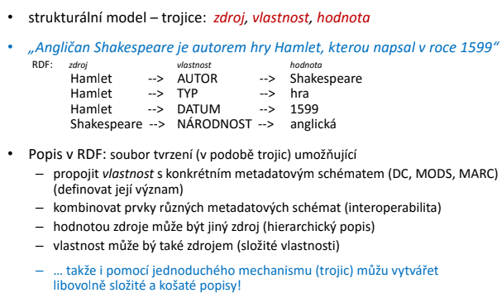
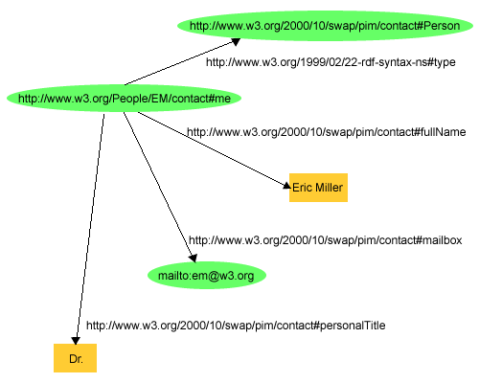
RDF a Bibframe
RDF (W3C) - model pro zpracování metadat v podobě grafu
(tj. uzly a hrany)
  URI: povinné pro vše kromě "volných hodnot" v objektu
  Formáty: Turtle (přímo pro tento účel), XML, JSON, cokoliv…

Slide 19
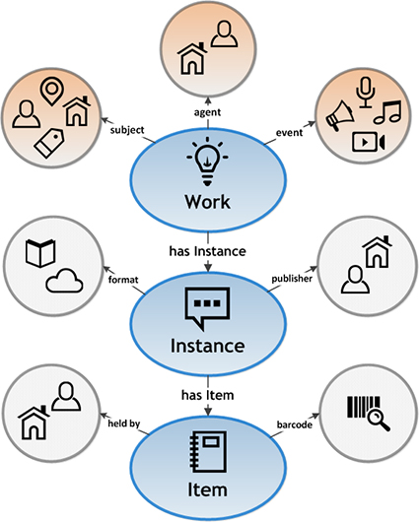
RDF a Bibframe
BIBFRAME (LOC)
  Aplikace RDF pro bibliografická metadata
  příklad
Problematika konverzí:
  Jen mapovaní MARC, MODS, MADS, DC na RDF
  Generování pořád dalších URI, které nebudou dále nikde použity
  Upřednostňování volně tvořených hodnot místo využívání již existujících zdrojů
  S chudými daty se nedá čarovat
  Tj. výsledek by byl tak trochu fake, který splňuje formální požadavky, ale míjí se s hlavní myšlenkou.
  Více o problematice např. zde či zde

Slide 20
SSO a eduID.cz

Slide 21
Single Sign-On
Jedno přihlašování - více služeb
  Znáte "přihlásit pomocí Google/Facebook účtu", bankovní identita…
  Akademické prostředí - eduID.cz:
    Přístup k licencovaným zdrojům nasmlouvaným na školu, knihovnu, ústav…
    Nejde jen o "kdo to je?", ale i "odkud je?" a "opravdu tam pořád ještě je?"
SAML (Security Assertion Markup Language)
  Implementováno v nástrojích Shibboleth, SimpleSAMLphp…

Slide 22




eduID.cz role
federace federací
umožňuje fungování systému na mezinárodní úrovni
eduGAIN
federace
autorita evidující IdP / SP
eduID.cz
poskytovatel služby
zpřístupňuje obsah / SW uživatelům na základě smlouvy s jejich institucí
SP = Service Provider
instituce
škola / knihovna / ústav
eviduje své uživatele
IdP = Identity Provider
uživatel
čtenář / student / zaměstnanec instituce

Slide 23
eduID.cz workflow
https://forms.office.com/r/ErdnQgN4Zc
Jaké jsou výhody federací typu eduID.cz?
  Jedny přihlašovací údaje pro více služeb.
  Pouze mateřská instituce zná přihlašovací údaje.
  Mateřská instituce nesleduje uživatele v externích službách.
  Transparentnost - veřejně vystavený rozsah údajů, které budou komunikovány
  Bezpečnost - do federace nelze jednoduše podvrhnout metadata o IdP nebo SP (leda by byl administrativní kontakt padouch), členství je podmíněno schopností bezpečné komunikace

Slide 24
OpenRefine

Slide 25
OpenRefine švýcarský nůž na práci se strukturovanými daty
Ke stažení: https://openrefine.org/download.html
Návody: https://docs.openrefine.org/manual/grelfunctions
Stáhněte si soubor, se kterým budeme pracovat: https://github.com/JanaKurfurstova/vyukaKISK/blob/main/cvicnaData.mrk
Předpokládaná reálná situace:
  Z knihovního systému vyexportujete MRC
  V MarcEditu zkonvertujete MRC do MRK
  S MRKem uděláte potřebné manipulace v OpenRefinu
  Výsledný MRK zkonvertujete MarcEditem opět do MRC
  MRC nahrajete do knihovního systému
  Případně se přizpůsobíte situaci v jiném prostředí…

Slide 26
OpenRefine - možnosti
MarcEdit: ok na kontrolu syntaxe, validaci ISBN, hromadné úpravy bez návaznosti na zbytek záznamu
OpenRefine: umožní zkoumat širší souvislosti:
  Pole X je syntakticky v pořádku, ale je v něm nesmysl.
  Pole X je v rozporu s tím, co říká pole Y.
  Záznamy s nějakým společným jmenovatelem mají chybu v poli X.
  Vytvoření nového pole namapováním údajů z jiného souboru.
  OpenRefinem můžete analyzovat a čistit i jiná data (exporty z Google Analytics, systémové logy, datasety vzniklé při výzkumu atd.)
Dokumentace pro MARC 21 a RDA:
  https://www.loc.gov/marc/bibliographic/
  materiály na webu Národní knihovny, https://katdotaz.nkp.cz/
  slidy dr. Vochozkové: http://webserver.ics.muni.cz/hanan/index.htm
  kolega katalogizátor v knihovně, kde budete

Slide 27
Úskalí hromadných úprav
OPATRNĚ s hromadnými úpravami!
  To, že něco jde, neznamená, že je to dobrý nápad.
  Nevidíte pramen popisu (nemáte knihu v ruce). Co když je to tam opravdu špatně? Co když si nakladatel říká pokaždé trochu jinak?
  Chybná ISBN a další identifikátory nejsou vzácnost.
  Autority jsou skvělá věc, ale automatické doplňování je hazard.
Co je bezpečné?
  Nalezení podezřelých či chybějících údajů a oprava v katalogizaci s knihou v ruce.
  Oprava syntaktických chyb: posuvy a chyby na konkrétních znakových pozicích, interpunkce, špatně použitá podpole.
  Doplňování opravdu jistých RDA polí.
  Sjednocování či doplňování volně tvořených klíčových slov.

Slide 28
OpenRefine - příklady
Různé způsoby otevření MRK, kontrola v řádkové podobě
Příprava na překlopení, překlopení, seřazení sloupců
Nalezení záznamu s opakovaným polem 245.
Nalezení a oprava s posunutým jazykem.
Nalezení autorů bez autority. Nalezení nesedících roků.
Doplnění interpunkce do polí 26X.
Nalezení hudebnin zapsaných jako textový dokument.
Nalezení knih vydaných po r. 1989 bez ISBN.
Nalezení RDA záznamů bez RDA polí. Doplnění chybějících 336-338 dle typu dokumentu.
Cluster & merge volně tvořených klíčových slov.

Slide 29
Prostor na dotazy
DĚKUJI ZA POZORNOST
Jana Kurfürstová
kurfurstova@mzk.cz

